Slide 1
Репродуктивное здоровье женщины как национальное достояние
Ключевые проблемы

Slide 2
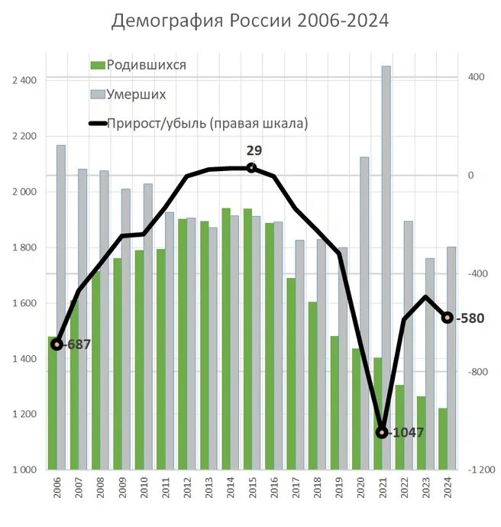

Slide 3
Динамика численности женского населения

Slide 4
Динамика численности женского населения фертильного возраста

Slide 5
Репродуктивное здоровье женщины – состояние, при котором женщина может иметь и вынашивать здоровую беременность, родить здорового ребенка
Улучшение репродуктивного здоровья напрямую влияет на повышение рождаемости

Slide 6
Меры по сохранению репродуктивного здоровья
Ведение здорового образа жизни
Проверка своего здоровья
Планирование беременности

Slide 7
Проверка своего здоровья:
Профосмотр – 1 раз в год
С 18 лет
В целях раннего (своевременного) выявления состояний, заболеваний и факторов риска их развития, немедицинского потребления наркотических средств и психотропных веществ, а также в целях определения групп здоровья и выработки рекомендаций для пациентов
Диспансеризация репродуктивного здоровья (ДОРЗ) – 1 и 2 этапы
С 18 до 49 лет
Комплекс мероприятий, включающий анкетирование, профилактический медицинский осмотр и дополнительные методы обследования

Slide 8
Женское население, прошедшее (ДОРЗ)
в Республике Карелия
 | 2024 |  | 2025
 | человек | процент | человек | процент
Женщины репродуктивного возраста (18–49 лет), подлежащие ДОРЗ | 39640 | 37,04 | 42136 | 37,03
Женщины репродуктивного возраста (18–49 лет), прошедшие ДОРЗ | 13806 | 34,82 | 26536 | 62,97

Slide 9
Группы здоровья по результатам осмотров женщин (принцип светофора)
Женщины, у которых не установлены гинекологические заболевания и отсутствуют факторы риска их развития | I группа здоровья | Женщины ориентируются врачом акушером-гинекологом на деторождение, прохождение профилактических осмотров согласно установленному порядку
Женщины, у которых не установлены гинекологические заболевания, но имеются факторы риска их развития | II группа здоровья | Женщины ориентируются врачом акушером-гинекологом на деторождение, даются рекомендации по устранению факторов риска, направляются к профильным специалистам
Женщины, имеющие гинекологические заболевания | III группа здоровья | Женщины ориентируются врачом акушером-гинекологом на деторождение. Диспансерное наблюдение или оказание специализированной, в том числе высокотехнологичной, медицинской помощи

Slide 10
Результаты ДОРЗ
в Республике Карелия

Slide 11
Среди всех женщин, прошедших ДОРЗ, на 1000 женщин:
1
У 12,37 выявлены миома, эндометриоз, полипы
2
У 4,7 диагностировано бесплодие
3
У 2 обнаружены заболевания молочных желез
4
У 1,5 выявлены изменения на шейке матки, из них 0,05 предраковые

Slide 12
Планирование беременности:
Внедрение положительных репродуктивных установок: возраст планирования, оптимальный интервал между детьми, многодетные семьи
Здоровый образ жизни в течение всей жизни
Грамотная контрацепция
Вакцинация

Slide 13
Статистика по Республике Карелия
 | 2021 | 2022 | 2023 | 2024
Количество родившихся живыми детей | 5156 | 4361 | 4243 | 4012
Перинатальная смертность | 7,3 ‰ | 5,9 ‰ | 5,2 ‰ | 5,4 ‰
Младенческая смертность | 3,7 ‰ | 5,1 ‰ | 3,1 ‰ | 4,0 ‰

Slide 14
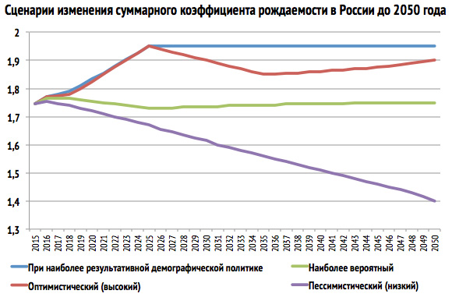

Slide 15
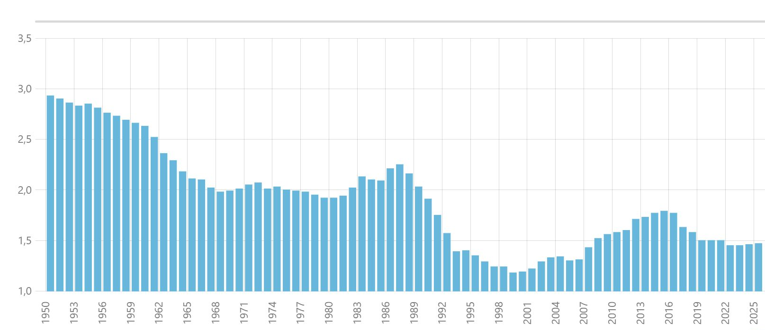
Фактическое изменение
суммарного коэффициента рождаемости

Slide 16
Суммарный коэффициент рождаемости

Slide 17
Показатели, характеризующие репродуктивный выбор женщин
 | 2021 | 2022 | 2023 | 2024 | 2025
Число абортов, абс. | 1680 | 1622 | 1489 | 2127 | 2104
из них по желанию, абс. (%) от всех абортов | 748 (44,5%) | 793 (48,9%) | 627 (42,1%) | 1381 (64,9%) | 1279 (60,7%)
Число абортов на 1000 женщин фертильного возраста | 14,7 | 12 | 12,5 | 18,4 | 18,4
Число абортов на 100 родов | 35 | 36,8 | 34,5 | 52,3 | 66,0
Беременные, обратившиеся в МО в ситуации репродуктивного выбора, получившие услуги по оказанию правовой, психологической и медико-социальной помощи, абс. | 1772 | 1757 | 1622 | 2528 | 1447
Беременные, обратившиеся в МО в ситуации репродуктивного выбора, получившие услуги по оказанию правовой, психологической и медико-социальной помощи и вставшие на учет по беременности, абс. (%) всех обратившихся | 114 (13,8%) | 124 (14,5%) | 133 (17,5%) | 256 (15,8%) | 167 (13,0%)

Slide 18
Заболеваемость женским бесплодием в Республике Карелия
 | 2021 | 2022 | 2023 | 2024 | 2025
Общая заболеваемость женским бесплодием | 1673 | 1492 | 1237 | 839 | 854
Число случаев на 100 тыс. женского населения | 1413,0 | 1358,7 | 1148,7 | 784,1 | 789,2

Slide 19
Эффективность вспомогательных репродуктивных технологий в Республике Карелия
 | 2022 | 2023 | 2024 | 2025
Число циклов ЭКО с переносом, выполненных в течение одного года, абс. | 641 | 716 | 666 | 433
Доля родов после ЭКО, от всех родов, % | 3,7 | 4,4 | 4,4 | 4,3
Число и доля женщин, у которых беременность после применения процедуры ЭКО (циклов с переносом эмбрионов) завершилась родами, в общем числе женщин, которым были проведены процедуры ЭКО (циклы с переносом эмбрионов), абс. (%) | 163/ 32,9% | 186/ 34,3% | 177/ 34,5% | 142/ 36,0%

Slide 20
Федеральные проекты:
«Охрана материнства и детства»
«Здоровье для каждого»
Региональные проекты:
«Повышение рождаемости в Республике Карелия»
«Здравствуй, мама!»
Организация дистанционного мониторинга беременных в рамках реализации проекта «РТ Доктис» и ВТБ
Школы родительства

Slide 21
Целевые показатели региональных программ
 | 2025 | 2026 | 2027 | 2028 | 2029 | 2030
Целевое значение общего количества рождений в год, человек | 4052 (факт 3944) | 3955 | 3886 | 3850 | 3841 | 3850
Охват граждан репродуктивного возраста (18– 49 лет) диспансеризацией с целью оценки репродуктивного здоровья, процент | 37,0 (факт 23,3%) | 35,0 | 38,0 | 42,0 | 46,0 | 50,0
Оказана медицинская помощь с использованием вспомогательных репродуктивных технологий для лечения бесплодия, нарастающий итог, единица | 612 (факт 433) | 1226 | 1842 | 2460 | 3080 | 3702

Slide 22
«Болевые точки»
Молодые пациентки недостаточно вовлечены в прохождении ДОРЗ
Среди контрацептивных методов преобладают ненадежные методы, что влечет за собой риск инфицирования ИППП (в т.ч. ВПЧ ВКР), увеличение количества абортов
Репродуктивные планы – более 6% пациенток не планируют беременность вообще, около 8% затрудняются ответить на этот вопрос
Недостаточное количество врачей акушеров-гинекологов и акушерок, как следствие:
Переработки и эмоциональное выгорание
Проблемы с доступностью медицинской помощи (особенно в сезон простудных заболеваний, летний период)
Невозможность выполнения в полном объеме планов по ДОРЗ, диспансерному наблюдению больных, дистанционному мониторингу беременных

Slide 23
Спасибо за внимание!

